Slide 1
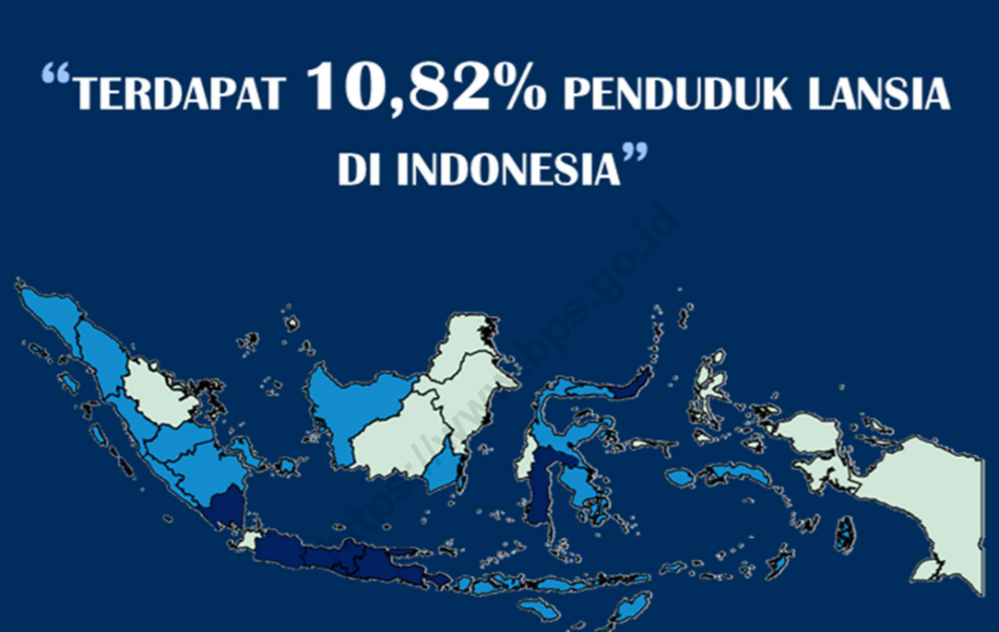
Ageing Process and Physiological Changes
dr. Hanna Cakrawati

Slide 2
Pertanyaan kunci yang tertarik untuk berumur panjang
“Bagaimana penampilan dan fungsi tubuh saya seiringan dengan berjalannya waktu?”
“Apa yang mengontrol laju penuaan tubuh?”
Physiology aging
Penuaan fisiologis mengacu pada perubahan struktur dan proses jaringan, organ utama, dan sistem tubuh seiring berjalannya waktu yang pada akhirnya dapat memengaruhi kesehatan, perilaku, kapasitas fungsional, dan kelangsungan hidup kita

Slide 3
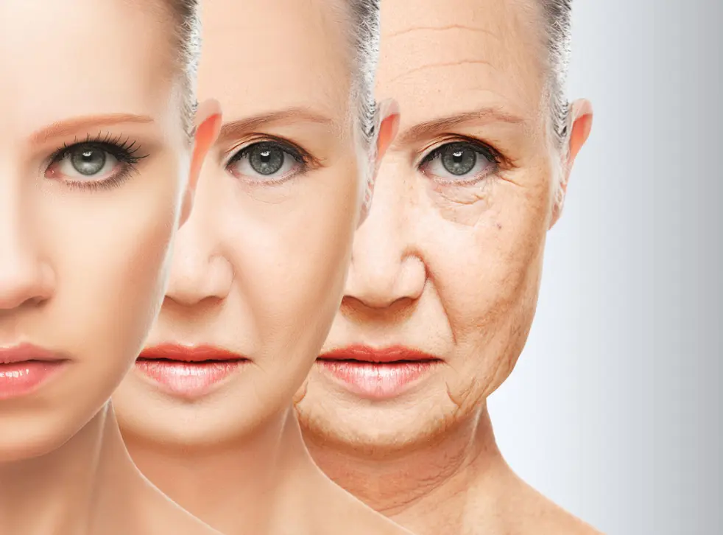
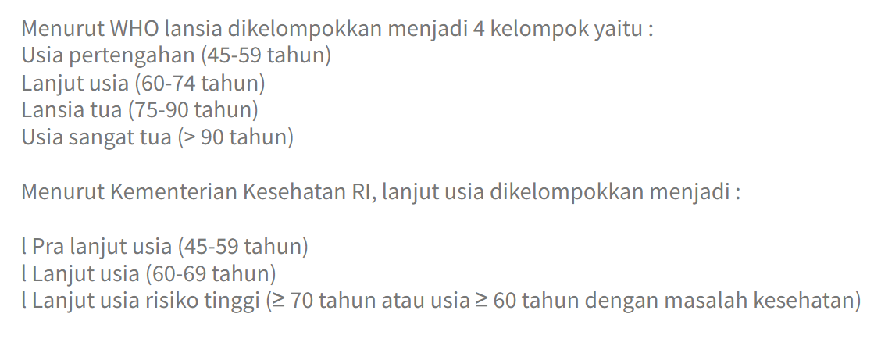
Istilah 'Lansia' diterapkan pada individu-individu yang berusia 60 tahun ke atas
Usia paruh baya adalah waktu ketika orang memperhatikan usia terkait
Perubahan seperti rambut beruban, kulit keriput dan cukup banyak penurunan fisik.

Slide 4
Populasi Penduduk Usia Lanjut di Indonesia
Indonesia mengalami peningkatan populasi penduduk lanjut usia yang amat pesat dari 4,48% pada tahun 1971 (5,3 juta jiwa) menjadi 9,77% pada tahun 2010 (23,9 juta jiwa) dan diprediksi akan terjadi ledakan jumlah penduduk lansia sebesar 11,34% atau sekitar 28,8 juta jiwa pada tahun 2020.
Secara progresif akan menjadi masalah dengan meningkatnya populasi yang menua dan meningkatkan kebutuhan yang lebih besar pada pelayanan sosial dan kesehatan.
Proses menua sangat individual dan berbeda perkembangannya pada tiap individu, karena dipengaruhi oleh faktor internal dan eksternal. Faktor eksternal yang mempengaruhi proses menua adalah asupan makanan, pendidikan, sosial budaya, penyakit infeksi/degeneratif, higiene sanitasi lingkungan, ekonomi dan dukungan keluarga. Faktor eksternal lain yaitu kemunduran psikologis seperti sindroma lepas jabatan, perasaan sedih dan sendiri, perubahan status sosial sangat mempengaruhi proses menua pada seseorang.

Slide 5
APAKAH dalam penatalaksanaan terapi pada LANSIA membutuhkan perhatian khusus?
Beberapa hal yang menjadi timbul pertanyaan bagi tenaga kesehatan:
Apakah ini menjadi Masalah Kesehatan yang harus di perhatikan oleh tenaga kesehatan terhadap pasien Lansia?

Slide 6
Penuaan “Biasa” dan “Tidak dapat dihindari”
Namun tidak semua perubahan yang kita lihat pada orang lanjut usia disebabkan oleh penuaan fisiologis Meskipun banyak orang mengalami perubahan fisiologis serupa seiring berjalannya waktu. Meskipun banyak orang mengalami perubahan fisiologis serupa dari waktu ke waktu, ada beberapa perubahan yang tidak dapat dihindari.
Hasil dari studi longitudinal, yang mengamati sejumlah besar orang selama bertahun-tahun, mengungkapkan informasi baru tentang penuaan fisiologis yang membantu kita memahami dua perbedaan utama: yang pertama adalah antara penuaan yang “biasa” dan penuaan yang “tidak dapat dihindari”, dan perbedaan yang keduanya adalah antara penuaan "normal" dan "penyakit”.

Slide 7
Perubahan Penuaan “Biasa”
Perubahan penuaan biasa mengacu pada perubahan kompleks yang biasanya kita lihat pada individu saat mereka memasuki dan menjalani kehidupan selanjutnya.
Termasuk di antara perubahan penuaan yang biasa terjadi adalah peningkatan tekanan darah dan berat badan serta hilangnya pendengaran dan ketajaman penglihatan.

Slide 8
Perubahan Penuaan “Tidak dapat dihindari”
Perubahan yang tidak dapat dihindari adalah perubahan yang bersifat universal, mungkin karena terprogram secara genetis atau biologis atau akibat hidup yang tidak dapat dihindari sepanjang waktu.
Contoh perubahan fisiologis yang tidak dapat dihindari adalah rambut beruban, kebotakan, kerutan pada wajah, peningkatan kolesterol darah, peningkatan lemak tubuh, penurunan massa tubuh tanpa lemak, dan hilangnya kepadatan tulang

Slide 9
Penuaan “Normal" dan “Penyakit”.
Ada serangkaian perubahan fisiologis akibat penuaan yang tidak dapat dihindari dan dapat disebut sebagai penyakit jika sudah parah.
Misal:
Hilangnya kepadatan tulang yang berkaitan dengan usia penyakit akibat hilangnya kalsium menjadi osteoporosis dalam bentuk lanjut;
Pembesaran kelenjar prostat (hiperplasia prostat jinak), atau
Hilangnya sel-sel otak secara parah (demensia)
Bukan jenis perubahannya (biasa atau tidak bisa dihindari) yang menentukan apakah sesuatu itu penyakit, melainkan tingkat keparahannya.

Slide 10
Penuaan “Penyakit”.
Sebagian besar penelitian yang melacak penyakit di masa dewasa sepakat pada dua hal:
Terdapat hubungan langsung antara usia dan penyakit, dan
Seiring bertambahnya usia, kemungkinan menderita lebih dari satu penyakit (disebut komorbiditas) meningkat. Penyakit penyerta membuat diagnosis dan pengobatan penyakit pada orang lanjut usia menjadi lebih rumit, karena pengobatan untuk satu penyakit (misalnya antiperadangan untuk artritis) mungkin lebih rumit.

Slide 11
Beberapa Normal Aging:
Aterosklerosis,
yaitu penumpukan lemak secara progresif di bagian dalam arteri yang membawa darah ke seluruh tubuh. Seiring waktu, penumpukan lemak menghambat aliran darah, meningkatkan tekanan darah, dan meningkatkan pembekuan darah. Dampaknya bisa berupa kecacatan atau kematian mendadak karena pendarahan atau penggumpalan darah, namun baik pencegahan maupun pengobatan telah mengubah dampak penyakit yang berkaitan dengan usia ini.
Demensia
didefinisikan sebagai kemunduran global fungsi intelektual dan kognitif yang ditandai dengan cacat pada kelima fungsi mental utama: 1) orientasi, 2) memori, 3) kecerdasan, 4) penilaian, dan 5) afek
Alzheimer maupun Parkinson
dapat mengakibatkan demensia bagi penderitanya, yang sebagian besar berusia di atas 70 tahun

Slide 12
Penyakit Alzheimer
Bentuk umum dari demensia, sebuah kondisi neurodegeneratif yang mempengaruhi fungsi kognitif seseorang, seperti memori, kemampuan berpikir, dan kemampuan berbicara.
Akumulasi plak beta-amiloid dan gulungan neurofibrilar yang mengganggu fungsi normal sel saraf di korteks serebral (tempat terjadinya pemikiran tingkat tinggi) dan di hipokampus (yang terlibat dalam memori).
Penyakit yang progresif dan melemahkan,
Gejala:
Kerusakan Memori Short-Term
Kesulitan dalam Berpikir dan Berbicara
Kehilangan Kemampuan Fungsional
Perubahan Perilaku dan Kepribadian
Kehilangan Kemampuan Berkomunikasi

Slide 13
Penyakit Parkinson
Gangguan neurodegeneratif yang mempengaruhi sistem saraf pusat, khususnya bagian otak yang mengatur gerakan
Gejala:
Tremor
Bradykinesia
Rigidity
Postural Instability
Gejala non-motorik, seperti masalah tidur, gangguan mood (depresi atau kecemasan), masalah pencernaan, dan gangguan fungsi kognitif pada tahap lanjut.
Disebabkan oleh ketidakseimbangan biokimia di otak antara dua neurotransmitter (dopamin dan asetilkolin). Dopamin adalah zat kimia otak yang berperan penting dalam pengendalian gerakan dan koordinasi.Tingkat dopamin biasanya menurun seiring bertambahnya usia, namun ketika tingkat yang sangat rendah tercapai, dan rasio dopamin terhadap asetilkolin berubah terlalu drastis, maka tanda dan gejala Parkinson muncul.

Slide 14
Gaya Hidup, Environment dan Genetik Berpengaruh pada Penuaan
Pilihan gaya hidup,
Merokok, pola makan yang buruk, paparan faktor risiko lingkungan seperti polusi, sinar matahari, dan kebisingan, yang dapat memengaruhi sistem fisiologis pada kebanyakan orang.
Gangguan pendengaran tidak lagi dianggap sebagai konsekuensi penuaan yang tidak dapat dihindari (Mader, 1984). Studi perbandingan kemampuan pendengaran pada penduduk asli di seluruh dunia menunjukkan bahwa paparan kebisingan merupakan faktor utama dalam menentukan tingkat gangguan pendengaran

Slide 15
Gaya Hidup, Environment dan Genetik Berpengaruh pada Penuaan
LINGKUNGAN:
Lingkungan menyumbang sekitar 65% dari keragaman harapan hidup.
Lingkungan mencakup berbagai faktor yang terpapar pada tubuh, termasuk makanan, air, panas/dingin, kebisingan, racun, dll.
Pentingnya lingkungan terhadap harapan hidup terlihat jelas di Amerika Serikat pada awal tahun 1900an ketika sanitasi ditingkatkan (misalnya sistem air dan saluran pembuangan, teknik antibakteri) tersebar luas dan banyak penyakit menular (misalnya difteri, tuberkulosis, maag, pneumonia), dapat dikendalikan.
Pentingnya lingkungan terhadap harapan hidup dan kualitas hidup dalam 100 tahun ke depan terutama berasal dari perbaikan gaya hidup, bukan sanitasi

Slide 16
Environment versus Genetics
GENETIK:
Gen mempengaruhi harapan hidup dan penuaan fisiologis, dan menyumbang sekitar 35% varian pada manusia
Eksperimen genetik terbaru lainnya telah berupaya mengidentifikasi dan memodifikasi gen "usia", yang jika diaktifkan, tampaknya menyebabkan kematian sel.
Dengan menonaktifkan gen “usia” pada cacing dewasa, para peneliti memungkinkan cacing yang telah diubah ini hidup dua hingga empat kali lebih lama dibandingkan cacing biasa
Schachter dkk (1994) menempatkan gen-gen khusus yang mungkin berhubungan dengan penuaan ke dalam tiga kategori:
gen yang mempengaruhi umur panjang,
gen yang bertanggung jawab atas fungsi dan perbaikan sel, dan
gen yang berhubungan dengan penyakit yang berkaitan dengan usia.
Studi terbaru mengenai genom manusia telah mengidentifikasi banyak gen yang bertanggung jawab atas penyakit dan kematian. Saat ini, terdapat beragam bukti mengenai ada atau tidaknya satu atau lebih gen yang berhubungan secara spesifik dengan penuaan atau umur panjang pada manusia.

Slide 17
Gaya Hidup, Environment dan Genetik Berpengaruh pada Penuaan
Genetik:
Semua pria dan wanita, dinding arteri biasanya menebal dan tekanan darah meningkat seiring bertambahnya usia. Namun sejauh mana perubahan yang biasa terjadi ini bervariasi antar kelompok dalam populasi.
Tingkat peningkatan tekanan darah jauh lebih besar di antara orang Amerika keturunan Afrika dibandingkan dengan orang Afrika, Euro-Kaukasia, dan populasi Asia.

Slide 18
Teori Penuaan: “Lebih dari 300 teori penuaan fisiologis telah diselidiki selama berabad-abad”
Teori penuaan umum mencakup penyebab eksternal atau internal.
Penyebab eksternal mencakup unsur lingkungan seperti makanan, bakteri, radiasi, dan polutan sebagai penyebab utama yang mengancam jiwa.
Penyebab internal diyakini sebagai peristiwa terprogram yang menyebabkan perubahan atau kematian sel.
Penyebab penuaan yang bersifat eksternal dan internal tidak bisa dipisahkan satu sama lain – banyak teori penuaan mengacu pada keduanya.

Slide 19
Teori Penuaan: Error Theories of Aging & Programmed theories of aging
Ada dua kategori utama yang menjadi dasar teori penyelidikan utama saat ini:
Error Theories of Aging , harus ada mekanisme tertentu yang menyebabkan sel atau jaringan tubuh diserang oleh serangan lingkungan. Kerusakan akibat serangan ini terakumulasi seiring berjalannya waktu, dan kemudian menyebabkan sel tidak berfungsi atau mati.
Programmed theories of aging, penuaan terjadi di dalam spesies dan merupakan hasil alami dan diharapkan dari serangkaian peristiwa yang disengaja dan ditulis ke dalam kode genetik

Slide 20
Teori Penuaan: Error Theories of Aging & Programmed theories of aging
Error Theories of Aging:
Free Radical Theory
Mithochondrial Theory of Aging
Wear and Tear
Cross-linking
Error Catastrophe
Programmed theories of aging :
Hayflick Phenomenon
Telomerase Theory
Neuroendocrine theory
Somatic Mutation Theory

Slide 21
Perubahan Sistem Saraf pada Usia Lanjut Memory, learning and intelligence
Volume otak mencapai puncaknya pada awal 20-an dan itu menurun secara bertahap selama sisa hidup. Di usia 40-an, korteks mulai menyusut dan orang-orang mulai memperhatikan perubahan halus dalam kemampuan mereka untuk mengingat atau melakukan lebih dari satu tugas pada satu waktu. Kunci lainnya area seperti neuron menyusut atau mengalami atrofi dan pengurangan besar dalam ekstensi koneksi antar neuron (kehilangan dendritik) juga diperhatikan.
Selama penuaan normal, aliran darah masuk otak berkurang dan menjadi kurang efisien dalam merekrut area yang berbeda. keseluruhan sekelompok perubahan yang terjadi di otak dengan penuaan menurunkan efisiensi komunikasi sel-ke-sel, yang menurunkan kemampuan untuk mengambil dan belajar. Hal ini juga mempengaruhi kecerdasan, terutama kecerdasan pemecahan masalah dengan materi baru yang membutuhkan hubungan yang kompleks menurun dengan cepat setelah masa remaja. Keterampilan motorik persepsi (timed tasks) menurun seiring bertambahnya usia.

Slide 22
Perubahan Special Senses pada Usia Lanjut:
→ Malnutrisi pada pasien usia lanjut meningkat
Kehilangan indera perasa adalah masalah umum di kalangan lansia.
Menurunnya fungsi indera perasa berkaitan dengan kekurangan kadar zink menyebabkan berkurangnya nafsu makan pada lanjut usia.
Sensitifitas terhadap rasa manis dan asin biasanya berkurang, ini menyebabkan lanjut usia senang makan yang manis dan asin.
Deteksi garam menurun.
Persepsi manis tidak berubah dan pahit dilebih-lebihkan.
Kelenjar ludah, volume serta kualitas air liur berkurang.
Semua perubahan tsb membuat makan kurang menarik. sensasi rasa dan menyebabkan penurunan produksi air liur.

Slide 23
Penurunan Ketajaman Rasa
Studi menunjukkan bahwa penurunan fisiologis dalam penurunan ketajaman rasa dan penurunan kepadatan papila menyebabkan penurunan fungsi pengecapan .
Penelitian yang menunjukkan terjadinya disfungsi rasa, ditemukan adanya perubahan kepadatan papila terkait ketajaman rasa akibat penuaan dapat mempengaruhi rasa yang berbeda di berbagai daerah lidah.
Persepsi mencicipi menurun selama proses penuaan adalah normal.
Sebuah studi yang dilakukan pada orang tua yang sehat menunjukkan bahwa setelah sekitar 70 tahun, ambang rasa mulai meningkat yang mengakibatkan dysgeusia ( Dysgeusia adalah gangguan indra perasa yang mengubah persepsi rasa)

Slide 24
Masalah mengunyah yang berhubungan dengan kehilangan gigi dan penggunaan gigi palsu juga mengganggu
Gigi-geligi yang tanggal, menyebabkan gangguan fungsi mengunyah yang mengakibatkan kurangnya asupan makanan pada lanjut usia.
Menurunnya sekresi air ludah mengurangi kemampuan mengunyah dan menelan makanan.
Cairan saluran cerna dan enzim-enzim yang membantu pencernaan berkurang pada proses menua→kemampuan penyerapan zat- zat gizi juga menurun terutama lemak dan kalsium.
Penurunan fungsi pada sistem pencernaan
Pada lambung, faktor yang berpengaruh terhadap penyerapan vitamin B 12 berkurang, sehingga dapat menyebabkan anemia.
Penurunan mobilitas usus, menyebabkan gangguan pada saluran pencernaan seperti perut kembung, nyeri perut dan susah buang air besar. Hal ini dapat menyebabkan menurunnya nafsu makan dan terjadinya wasir.

Slide 25
Seiring bertambahnya usia, fungsi penciuman menurun mengakibatkan perubahan berat badan dan pencernaan
Hiposmia (berkurangnya kemampuan untuk mencium dan mendeteksi bau) ditemui pada penuaan normal.
Indera penciuman berkurang dengan bertambahnya usia, dan ini mempengaruhi kemampuan untuk membedakan bau.
Berkurang fungsi penciuman dapat menyebabkan penurunan kualitas hidup yang signifikan, termasuk gangguan rasa dan hilangnya kenikmatan makan yang mengakibatkan perubahan berat badan dan pencernaan.
Studi lain menemukan bahwa 62,5% dari 80-97 tahun memiliki gangguan penciuman.
Penuaan menyebabkan atrofi neuron bulbus olfaktorius. Pemprosesan pencium di sentral berubah, menghasilkan persepsi yang menurun dan minat yang berkurang pada makanan.

Slide 26
Penurunan daya Penglihatan dan Pendengaran
Penuaan meliputi penurunan daya akomodasi (presbiopia), toleransi silau, adaptasi, aktivitas kontras rendah, attentional visual fields dan diskriminasi warna.
Perubahan terjadi di pusat pemrosesan dan dalam komponen mata.
Penuaan menyebabkan gangguan pendengaran konduktif dan sensorik (presbikusis)
Banyak perubahan ini mempengaruhi membaca, keseimbangan dan mengemudi.
Notes:
Perhatian visual adalah proses yang mengatasi masalah ini dengan mengarahkan sebagian kecil informasi yang tiba di korteks visual primer ke pusat tingkat tinggi yang terlibat dalam memori kerja visual dan pengenalan pola. Attentional visual field (AVF), sering disebut bidang pandang yang berguna (UFOV), mengukur ukuran bidang visual (VF) di mana seseorang dapat mendeteksi dan melokalisasi target perifer dengan adanya target pusat tetap (perhatian terbagi) , dengan atau tanpa distraktor lain (perhatian selektif).1 Pentingnya dan relevansi AVF terletak pada kenyataan bahwa kemampuan untuk mengekstrak informasi visual dalam sekejap membutuhkan pemrosesan kognitif tingkat tinggi, daripada hanya input sensorik visual, fitur penting dalam mobilitas dan mengemudi.

Slide 27
Penurunan pada sensasi sentuhan
Rasa sentuhan juga termasuk kesadaran akan getaran dan rasa sakit.
Seiring bertambahnya usia, indera peraba menurun karena perubahan kulit dan berkurangnya sirkulasi darah untuk menyentuh reseptor atau ke otak dan medula spinalis
Penurunan indera peraba mempengaruhi keterampilan motorik sederhana, kekuatan genggaman tangan dan keseimbangan.
Penelitian telah menunjukkan bahwa gelendong otot (reseptor sensorik di dalam otot yang terutama mendeteksi perubahan panjang otot ini) dan mekanoreseptor (organ indera atau sel yang merespons rangsangan mekanis seperti sentuhan atau suara) fungsi menurun seiring bertambahnya usia, lebih lanjut mengganggu keseimbangan
Notes:
Kulit, otot, tendon, persendian, dan organ dalam memiliki reseptor yang mendeteksi sentuhan, suhu atau rasa sakit

Slide 28
Perubahan pada sistem muskuloskeletal
→meningkatkan insiden sarkopenia
Penuaan normal ditandai dengan penurunan massa tulang dan otot serta peningkatan adipositas.
Penurunan massa otot dan pengurangan kekuatan otot menyebabkan risiko patah tulang, kelemahan, penurunan kualitas hidup dan hilangnya kemandirian.
Perubahan ini dalam sistem muskuloskeletal mencerminkan proses penuaan serta konsekuensi dari penurunan aktivitas fisik
Pengecilan otot pada orang tua yang lemah disebut 'sarcopaenia'. Gangguan ini menyebabkan insiden yang lebih tinggi dari jatuh dan patah tulang dan penurunan fungsional. Sarkopaenia fungsional atau perubahan muskuloskeletal terkait usia mempengaruhi 7% lansia di atas usia 70 tahun, dan tingkat kerusakan meningkat dengan waktu, mempengaruhi lebih dari 20% dari orang tua pada usia.

Slide 29
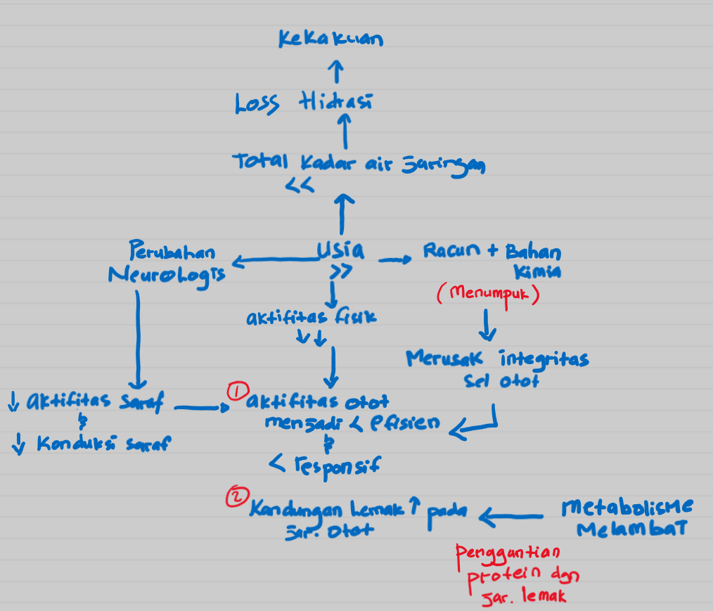
Penurunan massa otot berhubungan dengan kelemahan, kecacatan dan morbiditas
Kekuatan otot rangka (kapasitas pembangkit tenaga) juga berkurang seiring bertambahnya usia, tergantung pada genetik, makanan dan, faktor lingkungan serta pilihan gaya hidup.
Jumlah total serat otot berkurang karena penurunan kapasitas produksi sel untuk menghasilkan protein. Terjadi penurunan ukuran sel otot, serat dan jaringan seiring dengan kehilangan total kekuatan otot, massa otot, dan kekuatan otot dari semua kelompok otot utama seperti deltoid, bisep, trisep, paha belakang, gastrocnemius (otot betis), dan sebagainya.
Tulang rawan biasanya bertindak sebagai penyerap kejut dan agen pelicin yang mencegah cedera gesekan tulang. Ada pengerasan dan fibrosis elemen jaringan ikat yang mengurangi rentang gerak dan mempengaruhi gerakan dengan membuat mereka kurang efisien.
Sebagai bagian dari proses pembelahan sel normal, telomer terjadi pemendekan. DNA lebih terpapar bahan kimia, racun, dan produk limbah yang dihasilkan di tubuh. Seluruh proses ini meningkatkan kerentanan sel.

Slide 30
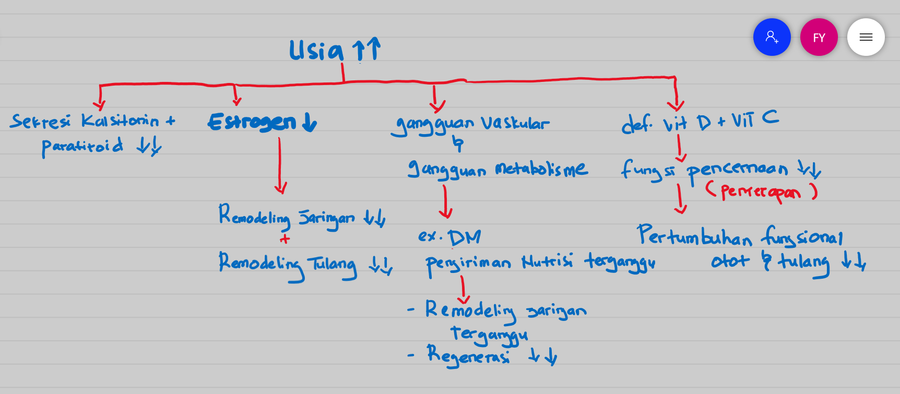
Penurunan massa otot berhubungan dengan kelemahan, kecacatan dan morbiditas

Slide 31
Kecenderungan untuk menjadi lebih pendek terjadi di antara kelompok gender yang berbeda dan di semua ras.
Penurunan tinggi badan dikaitkan dengan perubahan penuaan pada tulang, otot, dan persendian. Penelitian menunjukkan bahwa orang biasanya kehilangan hampir satu setengah inci (sekitar 1 cm) setiap 10 tahun setelah usia 40 dan penurunan tinggi badan bahkan lebih cepat setelah usia 70 tahun.
Perubahan ini dapat dicegah dengan mengikuti: diet sehat, tetap aktif secara fisik dan mencegah dan mengobati keropos tulang

Slide 32
Body composition changes in old age
Tubuh manusia terdiri dari lemak, jaringan tanpa lemak (otot dan organ), tulang dan air. Setelah usia 40, Organ tubuh seperti hati, ginjal dan lainnya organ mulai kehilangan beberapa sel mereka.
Perubahan berat badan total bervariasi untuk pria dan wanita, karena pria sering menambah berat badan sampai sekitar usia 55 dan kemudian mulai menurunkan berat badan di kemudian hari. Ini mungkin terkait dengan penurunan testosteron hormon seks pria.
Wanita biasanya menambah berat badan sampai usia 67-69 dan kemudian mulai menurunkan berat badan. Penurunan berat badan di kemudian hari terjadi sebagian karena lemak menggantikan jaringan otot tanpa lemak dan lemak beratnya kurang dari otot.
Penelitian juga menunjukkan bahwa orang tua mungkin memiliki hampir sepertiga lebih banyak lemak dibandingkan ketika mereka masih muda. Jaringan lemak menumpuk ke arah pusat tubuh, termasuk di sekitar organ dalam.

Slide 33
Perubahan Komposisi Tubuh

Slide 34
Perubahan Komposisi Cairan Tubuh pada lansia dan permasalahannya
Selama penuaan terjadi sejumlah perubahan fisiologis sehingga menempatkan lansia lebih berisiko dehidrasi.
Cadangan air pada tubuh lansia jumlahnya berkurang akibat proporsi lemak yang lebih besar dan penurunan lean body mass
Dehidrasi didefinisikan sebagai penurunan cairan tubuh total yang berhubungan dengan kehilangan cairan, asupan cairan berkurang ataupun kombinasi keduanya.
Dehidrasi telah dikaitkan dengan peningkatan morbiditas dan mortalitas. Selama penuaan terjadi perubahan fisiologis yang meningkatkan risiko dehidrasi pada lansia. Penurunan sensasi haus menyebabkan lansia kurang minum dan mereka mungkin juga sengaja membatasi konsumsi cairan untuk menghindari frekuensi berkemih
Penurunan kemampuan dari ginjal untuk mengkonsentrasikan urin
Perempuan lebih berisiko dehidrasi
Notes:
Rasa haus merupakan indikator dehidrasi akut namun sensasi haus pada lansia sudah menurun sehingga asupan air pada mereka harus lebih diperhatikan
sengaja membatasi konsumsi cairan untuk menghindari frekuensi berkemih, terutama pada mereka yang memiliki gangguan mobilitas.
waktu minum yang dianjurkan untuk memenuhi kebutuhan cairan agar tetap terhidrasi sepanjang hari dianjurkan minum pada saat bangun tidur, sarapan, pertengahan pagi, makan siang, pertengahan sore hari, petang hari, makan malam dan sebelum tidur, perlu peningkatan cairan apabila temperatur ekstrem, aktivitas fisik meningkat, demam dan mengkonsumsi alkohol.

Slide 35
Rekomendasi Asupan Cairan pada Lansia
Mempertahankan hidrasi sangat esensial bagi kesehatan lansia
Guidelines to Effective Hydration in Age Care Facilities dan ajuran gizi seimbang, asupan air yang dianjurkan sebanyak 6-8 gelas per hari atau setara dengan ±1,5 liter dan ditingkatkan apabila temperatur lingkungan meningkat.
Asupan cairan minimum pada lansia yang disarankan sebanyak 1 500 mL menurut hasil Canadian Community Health Survey-Nutrition (CCHS) tahun 2004.
Mayoritas lansia minum hanya cukup untuk mencegah dehidrasi akut, tetapi tidak mencukupi kebutuhan tubuh.24 Lansia sering mengurangi asupan cairan sebab mereka pikir dengan melakukan hal demikian akan mengurangi frekuensi ke toilet.

Slide 36
Metabolisme
Metabolisme tidak hanya menyediakan energi dengan membakar karbohidrat dan lemak dalam makanan kita, tetapi juga partikel kecil, seperti asam amino dan asam lemak, yang digunakan untuk sintesis makromolekul seperti protein dan lipid.
Metabolisme sangat penting untuk pembentukan otot dan pergantian energi.
Efek samping dari metabolisme adalah hal itu dapat menjadi sumber radikal oksigen dan produk sampingan lain yang merusak makromolekul.
Untuk mengatasi kerusakan, metabolisme mendukung proses detoksifikasi.

Slide 37
Aging Changes Heart and Blood Vessel
Jantung:
Jantung yang lebih tua kemungkin tidak dapat memompa darah saat membuatnya bekerja lebih keras.
Jantung memiliki sistem alat pacu jantung alami yang mengontrol detak jantung. Beberapa jalur dari sistem ini dapat terbentuk jaringan fibrosa dan timbunan lemak.
Nodus sinoatrial atau SA kehilangan beberapa selnya. Perubahan ini dapat menyebabkan detak jantung yang sedikit lebih lambat.
Sedikit peningkatan ukuran jantung, terutama ventrikel kiri terjadi pada beberapa orang. Dinding jantung menebal, sehingga jumlah darah yang dapat ditampung oleh bilik sebenarnya dapat berkurang meskipun ukuran jantung secara keseluruhan meningkat. Jantung mungkin terisi lebih lambat.
Perubahan jantung sering menyebabkan elektrokardiogram (EKG) orang tua yang normal dan sehat sedikit berbeda dari EKG orang dewasa muda yang sehat. Ritme abnormal (aritmia), seperti fibrilasi atrium, lebih sering terjadi pada orang tua. Mereka mungkin disebabkan oleh beberapa jenis penyakit jantung.
Perubahan normal pada jantung termasuk deposit "pigmen penuaan", lipofuscin. Sel-sel otot jantung sedikit mengalami degenerasi. Katup di dalam jantung, yang mengontrol arah aliran darah, menebal dan menjadi kaku. Murmur jantung yang disebabkan oleh kekakuan katup cukup umum terjadi pada orang tua.

Slide 39
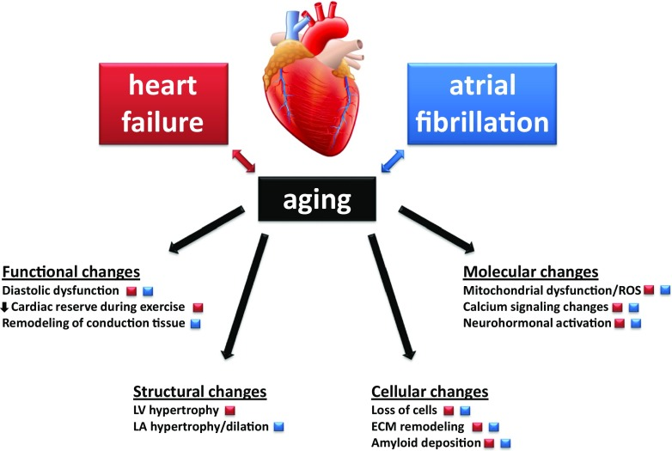
Masalah pada kondisi perubahan jantung oleh karena faktor Aging
Angina (nyeri dada yang disebabkan oleh berkurangnya aliran darah ke otot jantung untuk sementara), sesak napas saat beraktivitas, dan serangan jantung dapat terjadi akibat penyakit arteri koroner.
Irama jantung yang tidak normal (aritmia) dari berbagai jenis dapat terjadi.
Anemia dapat terjadi, kemungkinan terkait dengan malnutrisi, infeksi kronis, kehilangan darah dari saluran pencernaan, atau sebagai komplikasi penyakit atau obat lain.
Arteriosklerosis (pengerasan pembuluh darah) sangat umum terjadi. Timbunan plak lemak di dalam pembuluh darah menyebabkannya menyempit dan menyumbat pembuluh darah secara total.

Slide 40
Gagal jantung kongestif juga sangat umum terjadi pada orang tua. Pada orang yang lebih tua dari 75 tahun, gagal jantung kongestif terjadi 10 kali lebih sering daripada pada orang dewasa yang lebih muda.
Penyakit arteri koroner cukup umum. Ini sering merupakan akibat dari aterosklerosis.
Tekanan darah tinggi dan hipotensi ortostatik lebih sering terjadi pada usia yang lebih tua. Orang tua yang menggunakan obat tekanan darah perlu bekerja sama dengan dokter mereka untuk menemukan cara terbaik untuk mengelola tekanan darah tinggi mereka. Ini karena terlalu banyak obat dapat menyebabkan tekanan darah rendah dan dapat menyebabkan jatuh.
Penyakit katup jantung cukup umum. Stenosis aorta, atau penyempitan katup aorta, adalah penyakit katup yang paling umum pada orang dewasa yang lebih tua.
Serangan iskemik transien (TIA) atau stroke dapat terjadi jika aliran darah ke otak terganggu.

Slide 41
Pembuluh darah:
Reseptor yang disebut baroreseptor memantau tekanan darah dan membuat perubahan untuk membantu mempertahankan tekanan darah yang cukup konstan ketika seseorang mengubah posisi atau melakukan aktivitas lain.
Baroreseptor menjadi kurang sensitif dengan penuaan. Ini mungkin menjelaskan mengapa banyak orang tua memiliki hipotensi ortostatik, suatu kondisi di mana tekanan darah turun ketika seseorang berubah dari berbaring atau duduk menjadi berdiri. Hal ini menyebabkan pusing karena aliran darah ke otak berkurang.
Dinding kapiler sedikit menebal. Ini dapat menyebabkan tingkat pertukaran nutrisi dan limbah yang sedikit lebih lambat.
Arteri utama dari jantung (aorta) menjadi lebih tebal, kaku, dan kurang fleksibel. Hal ini mungkin berhubungan dengan perubahan jaringan ikat dinding pembuluh darah. Hal ini membuat tekanan darah lebih tinggi dan membuat jantung bekerja lebih keras, yang dapat menyebabkan penebalan otot jantung (hipertrofi). Arteri lain juga menebal dan menegang.
Secara umum, kebanyakan orang tua mengalami peningkatan tekanan darah sedang.

Slide 42
Walter Cannon opened his classic book on
human physiology with the sentence:
‘Our bodies are made
of extraordinarily unstable material’
Secara umum dianggap bahwa penyebab utama penuaan adalah kerusakan pada makromolekul yang membentuk tubuh manusia. Jika tidak diperbaiki, kerusakan ini secara bertahap akan menumpuk, dan (misalnya) menyebabkan peningkatan oksidasi DNA.
Protein yang membentuk kira-kira tiga perempat dari berat kering tubuh manusia mengalami kerusakan oksidatif. Kerusakan mungkin tampak tidak dapat dihindari ketika kita mempertimbangkan bahwa energi yang membuat tubuh manusia bekerja adalah berasal dari 'pembakaran' nutrisi, terutama karbohidrat dan lemak yang bereaksi dengan oksigen.

Slide 43
Darah:
Darah itu sendiri sedikit berubah seiring bertambahnya usia.
Penuaan normal menyebabkan penurunan total air tubuh. Sebagai bagian dari ini, ada lebih sedikit cairan dalam aliran darah, sehingga volume darah menurun.
Kecepatan produksi sel darah merah sebagai respons terhadap stres atau penyakit berkurang. Ini menciptakan respons yang lebih lambat terhadap kehilangan darah dan anemia.
Sebagian besar sel darah putih tetap pada tingkat yang sama, meskipun sel darah putih tertentu yang penting untuk kekebalan (neutrofil) menurun dalam jumlah dan kemampuannya untuk melawan bakteri. Ini mengurangi kemampuan untuk melawan infeksi.

Slide 44
Tambahan

Slide 45
Perubahan Sistem Saraf pada Usia Lanjut
Penuaan dikaitkan dengan banyak gangguan neurologis, sebagai kapasitas otak untuk mentransmisikan sinyal dan berkurangnya.
Hilangnya fungsi otak adalah ketakutan terbesar di kalangan lansia yang mencakup hilangnya persona dari demensia (biasanya penyakit Alzheimer).
Penyakit Alzheimer dan Parkinson adalah penyakit neurodegeneratif progresif yang terkait dengan penuaan.
Alzheimer ditandai dengan penurunan kognitif progresif seiring dengan perubahan perilaku dan penurunan aktivitas hidup sehari-hari. Alzheimer adalah yang paling jenis umum dari demensia pra-pikun dan pikun. Penyakit ini menyebabkan kematian sel saraf dan jaringan kehilangan seluruh otak, mempengaruhi hampir semua fungsinya. Korteks di otak mengerut dan ini merusak area yang terlibat dalam berpikir, merencanakan, dan mengingat. Penyusutan di sel saraf sangat parah di hipokampus (area korteks yang memainkan peran kunci) dalam pembentukan ingatan baru) serta ventrikel (ruang berisi cairan di dalam otak) juga tumbuh lebih besar.
Penyakit Alzheimer menyebabkan ketidakseimbangan keseluruhan di antara orang tua dengan menyebabkan kehilangan ingatan, perubahan kepribadian dan perilaku seperti depresi, apatis, sosial penarikan diri, perubahan suasana hati, ketidakpercayaan pada orang lain, lekas marah dan agresivitas. Menurut Organisasi Kesehatan Dunia (WHO) [13], hampir 5% pria dan 6% wanita berusia 60 tahun atau lebih terkena demensia tipe Alzheimer di seluruh dunia.
Notes:
Terjadinya penurunan fungsi sel otak, menyebabkan penurunan daya ingat jangka pendek, melambatnya proses informasi, mengatur dan mengurutkan sesuatu yang dapat mengakibatkan kesulitan dalam melakukan aktifitas sehari-hari disebut dengan demensia/pikun.

Slide 46
TERIMA KASIH

